Slide 1
Hash Trees

Slide 2
U
S
0
1
2
3
4
5
6
7
..
n
ABC DEF GHI JKL ABD
Función Hash
Notes:
Hasta ahora siempre asumimos que la función hash mapea el universo U en un conjunto de enteros S = {0, ..., s - 1}, que luego se utilizan como direcciones en una matriz.

Slide 3
Mapeo a una cadena de bits potencialmente infinita
U
S
0000101011101110 0000111011101110
0100101011101110
1000111011101110
1010101010101010
0000111100011110 1010101011101010
ABC DEF GHI JKL ABD
Función Hash
Coffman & Eve (1970)
Notes:
Consideraron funciones hash que mapean el universo U en una cadena de bits potencialmente infinita, de la cual se puede tomar tanto como sea necesario para distinguir cada elemento en el conjunto actual de todos los demás elementos

Slide 4
Romper
La cadena en trozos de k bits
U
S
ABC DEF GHI JKL
Función Hash
1010 1110
1010 1111
1010 1101
1010 1100
Coffman & Eve (1970)
Notes:
Luego propusieron romper esta cadena de bits en trozos de k bits e interpretar esto como clave para una estructura trie sobre el alfabeto {0, 1} k.

Slide 5
Trie
ABC DEF GHI JKL
1010 1110
1010 1111
1010 1101
1010 1100
Almacenarla en un trie {0,1}
1
0
1
0
1
1
0
1
0
1
0
1
JKL
GHI
ABC
DEF
Notes:
Luego propusieron romper esta cadena de bits en trozos de k bits e interpretar esto como clave para una estructura trie sobre el alfabeto {0, 1} k.

Slide 6
¿ y las colisiones?

Slide 7
Llave
ABC DEF GHI JKL
DAJ
1010 1110
1010 1111
1010 1101
1010 1100
1010 1100
1
Potencialmente infinita
0
1
0
1
1
0
1
0
1
0
1
JKL
GHI
ABC
DEF
Notes:
Luego propusieron romper esta cadena de bits en trozos de k bits e interpretar esto como clave para una estructura trie sobre el alfabeto {0, 1} k.

Slide 8
Llave
ABC DEF GHI JKL
DAJ
1010 1110
1010 1111
1010 1101
1010 1100
1010 1100 10
1
Tomamos una llave mas larga para el elemento colisionando
0
1
0
ARBOLES DE SECUENCIA
1
1
0
1
0
1
0
1
JKL
GHI
ABC
DEF
1
0
DAJ

Slide 9
Llave
ABC DEF GHI JKL
DAJ
1010 1110
1010 1111
1010 1101
1010 1100 11
1010 1100 10
1
Tomamos una llave mas larga para ambos elementos
0
1
0
ARBOLES DE PREFIJOS
1
1
0
1
0
1
0
1
GHI
ABC
DEF
1
1
0
1
DAJ
JKL

Slide 10
Arboles de secuencia
Arboles de prefijo
Requieren comparar toda llave para verificar clave original vs consulta
Requiere mover ambos elementos pero la búsqueda es más rapida (directa)
Desventaja: puede haber rutas largas de un solo hijo, si hay claves hash con un prefijo común largo. Así que intercambiamos comparaciones clave en el universo original con comparaciones clave hash y espacio

Slide 11
Se comportan entre tablas hash y árboles de búsqueda equilibrados, y son interesantes especialmente si las comparaciones de claves de las claves originales son caras.

Slide 12
Función Hash
Costo
Suponían que
Sigue teniendo gran responsabilidad para evitar colisiones
Si es mala (prefijos comunes largos) puede degenerar a una simple lista
Valores hash independientes y distribuidos uniformemente

Slide 13
Arboles Merkle
(1979 )

Slide 14
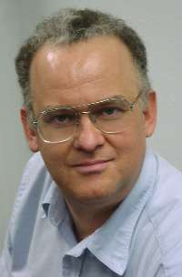





Life is good. More is better.
Informático y Criptógrafo
Feynman Prize in Nanotechnology
Ralph C. Merkle merkle@merkle.com

Slide 15

Verificación
En varios sistemas distribuidos y peer-to-peer la verificación de datos es muy importante

Slide 16
Verificación
Actualización
Costo
Mejora
Si se cambia un dato en una ubicación, se debe hacer en todas
Es lento y computacionalmente costoso verificar la totalidad del archivo
En sustitución se envía árbol hash (merkle)

Slide 17

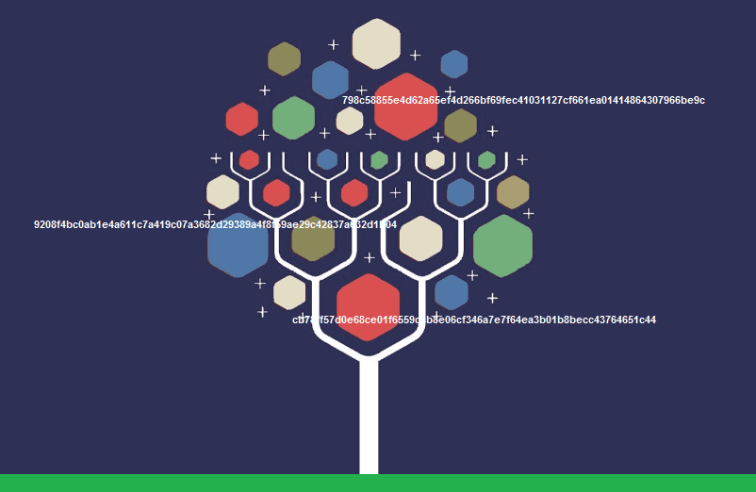
Estructura de datos estratificada que tiene como finalidad relacionar cada nodo con una raíz única asociada a éste

Slide 18
Árbol de Merkle
Características
Estructura basada en hash
Generalización de la lista hash
Estructura tipo árbol
Cada nodo hoja es una tabla hash de un bloque de datos
Cada nodo no hoja es un hash de sus hijos
Factor de ramificación <= 2

Slide 19
Árbol Merkle
Cada nodo debe tener un identificador único (hash)
Hash hijo 1 Hash hijo 2
Hash unico del padre
+
Se repite hasta llegar a un nodo único
Root Hash

Slide 20
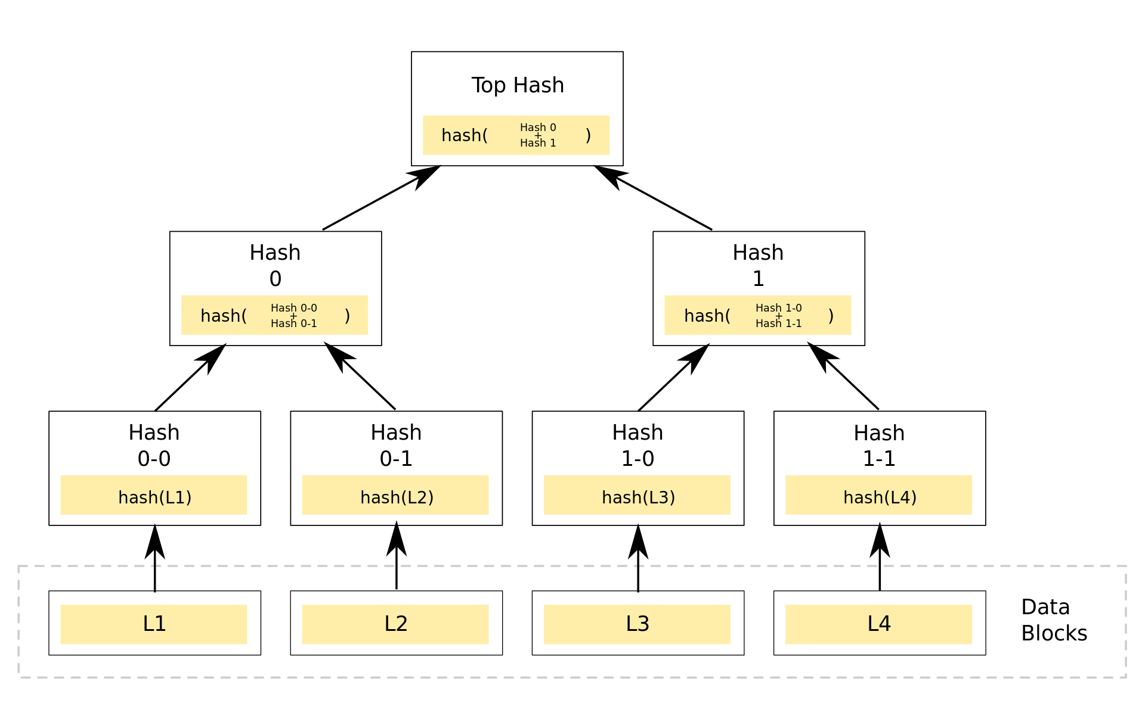

Slide 21
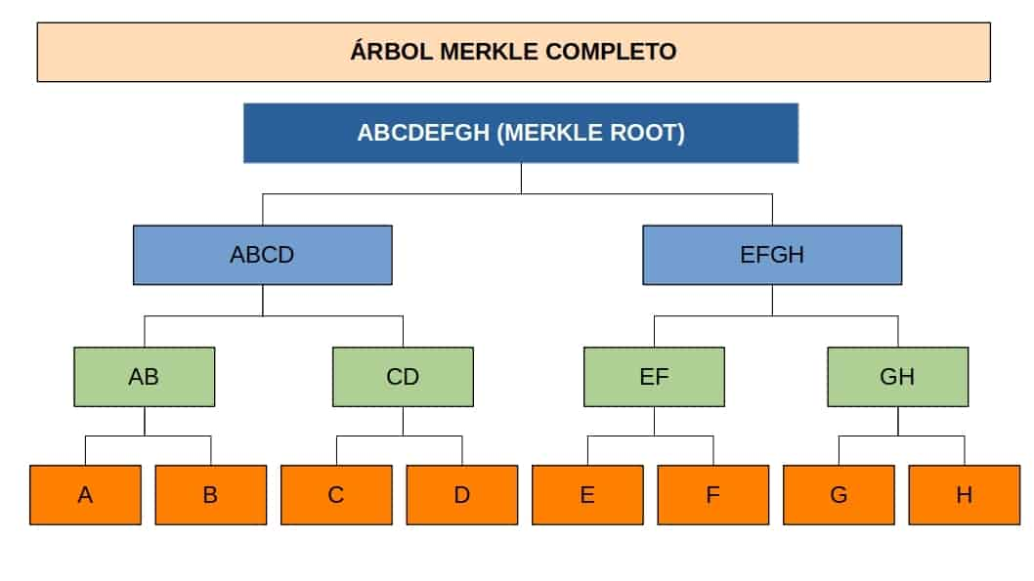

Slide 22
Características
Adaptable
Método eficiente para generar una estructura distribuida de datos
Gran adaptabilidad a distintos problemas informáticos.
Provee alto grado de seguridad y resistencia a alteraciones en los datos
Alto nivel de rendimiento de transmisión de datos en redes distribuidas
Eficiente
Computacionalmente poco costosos y eficientes en la creación, procesamiento y verificación de información.
Extremadamente eficiente para la verificación de grandes cantidades de información
Permiten “disección” para hacer búsquedas de verificación más rápidas.
Pueden generar ahorro en el uso de recursos de almacenamiento.

Slide 23



Usos
En sistemas distribuidos para una verificación de datos eficiente

Slide 24
Usos
Blockchain
Sistemas de archivos
Sistemas de control de versiones
bitcoin
ZFS, btrfs.
Git, mercurial

Slide 25
Protocolo
1) Computadora A
4) Si hay diferencia en un solo hash
Envía a la computadora B un hash del archivo
Computadora B solicitará las raíces de los dos subárboles de ese hash.
2) Computadora B
5) Computadora A
Verifica ese hash con la raíz del árbol
Crea los hashes necesarios y los envía de vuelta a la computadora B.
3) Si no hay diferencia
6) Repetir
Los pasos 4 y 5 hasta que encontrar los bloques de datos que son inconsistentes.
Listo! , si no, continuar al 4

Slide 26
Please keep this slide for attribution

